Slide 1
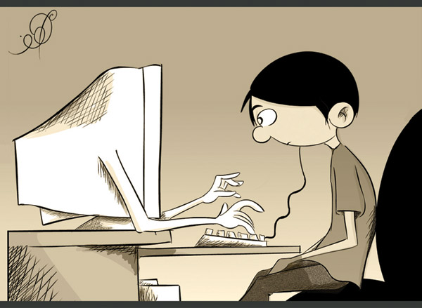
Воспитание ребёнка в условиях современной действительности

Slide 2
Интернет позволяет:
Общаться с друзьями, коллегами
Получать доступ к информации и развлечениям
Учиться

Slide 3
Интернет является прекрасным источником для новых знаний, помогает в учёбе, занимает досуг. Но в то же время , Сеть таит в себе много опасностей. Обязательно необходимо объяснять детям, что могут возникать различные неприятные ситуации и то, как из них лучшим образом выходить. Помните, что безопасность ваших детей в интернете на 90% зависит от вас.

Slide 4
Федеральный закон №436 ФЗ
«О защите детей от информации, причиняющей вред их здоровью и развитию»

Slide 5
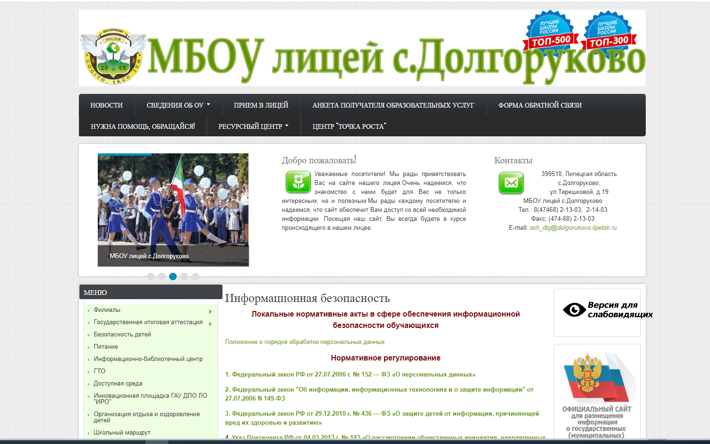

Slide 6

Угрозы сети Интернет
Контакты с незнакомыми людьми с помощью социальных сетей, чатов. Все чаще и чаще злоумышленники используют эти каналы для того, чтобы заставить детей выдать личную информацию..
Взрослые люди выдавали себя за сверстника ребёнка или выдуманных персонажей, чтобы войти к ребёнку в доверие и завести пошлые беседы с ним или даже договориться о личной встрече.

Slide 7

Угрозы сети Интернет
Неконтролируемые покупки.
Не смотря на то, что покупки через Интернет пока еще являются экзотикой для многих из нас, однако недалек тот час, когда эта угроза может стать весьма актуальной.
Если Ваши дети имеют доступ к Вашим банковским данным или номеру кредитной карты, они могут приобрести практически что угодно через Интернет, от постера до роскошной машины, или оплатить услуги, варьирующиеся от онлайновых игр до путешествия вокруг света.

Slide 8
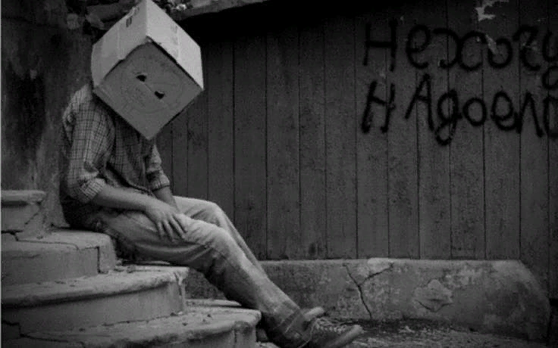
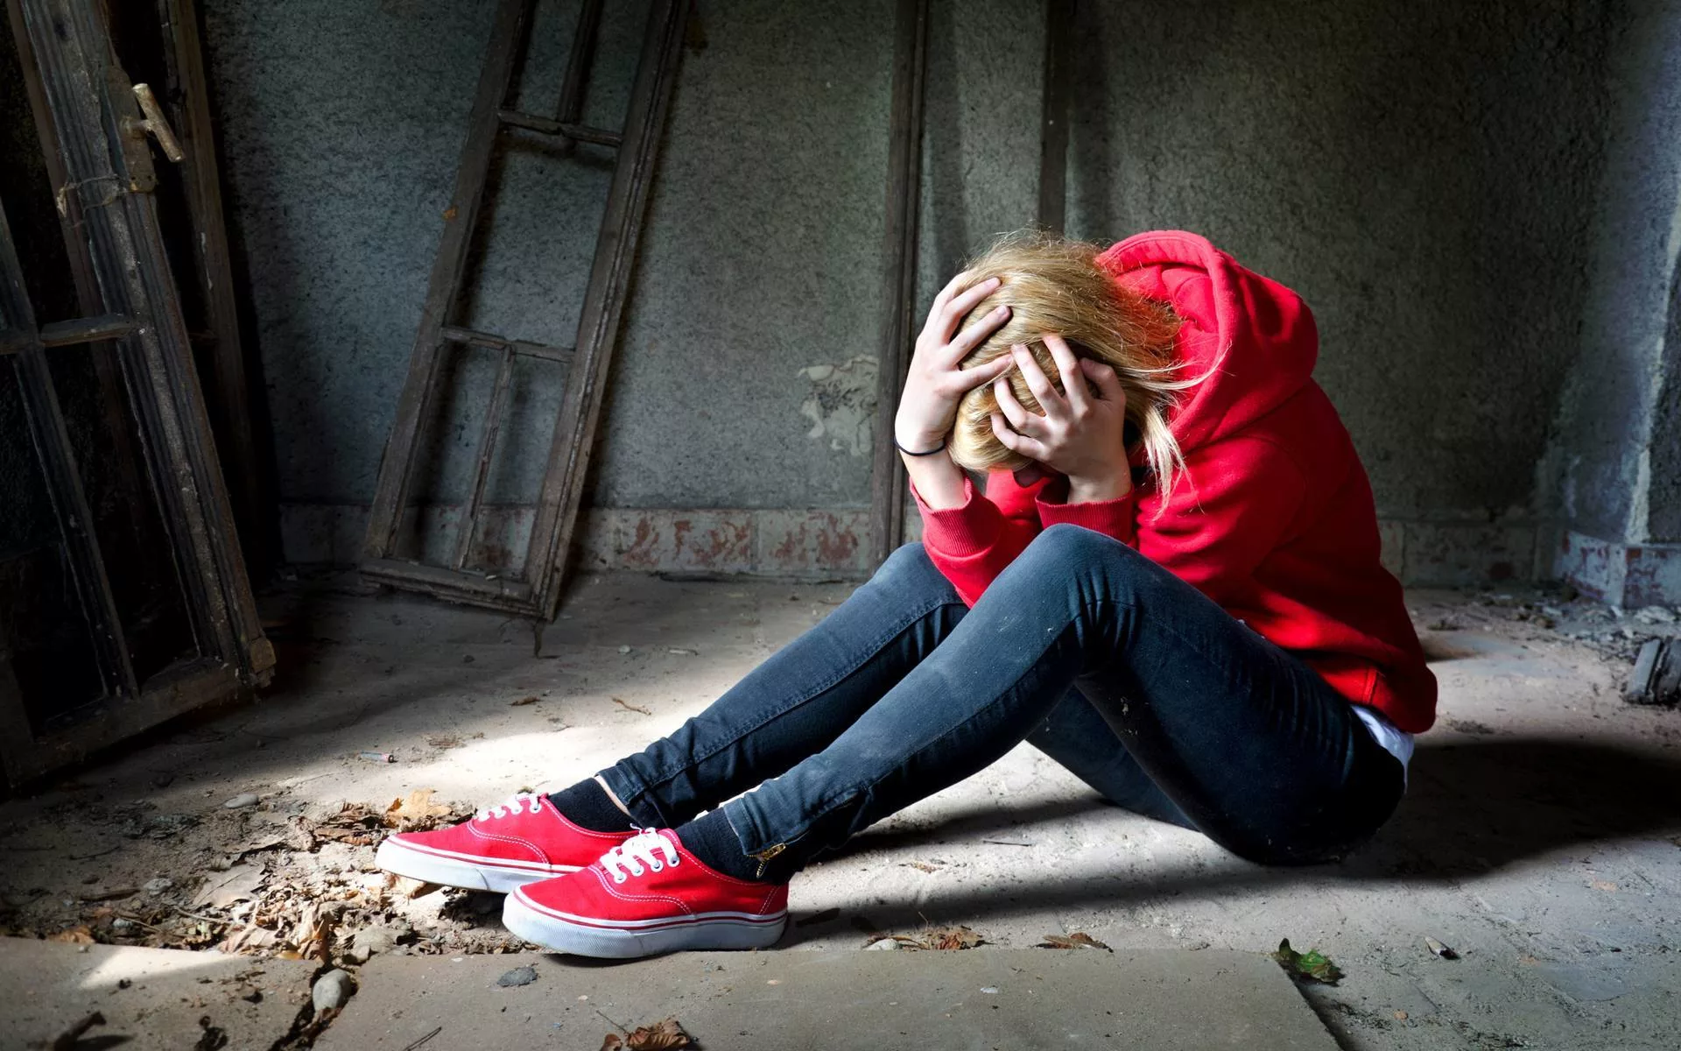
Угрозы сети Интернет
Деструктивные молодежные движения, секты.
Ребенок может поверить, что шрамы - это красиво, а суицид – всего лишь способ избавления от проблем.

Slide 9
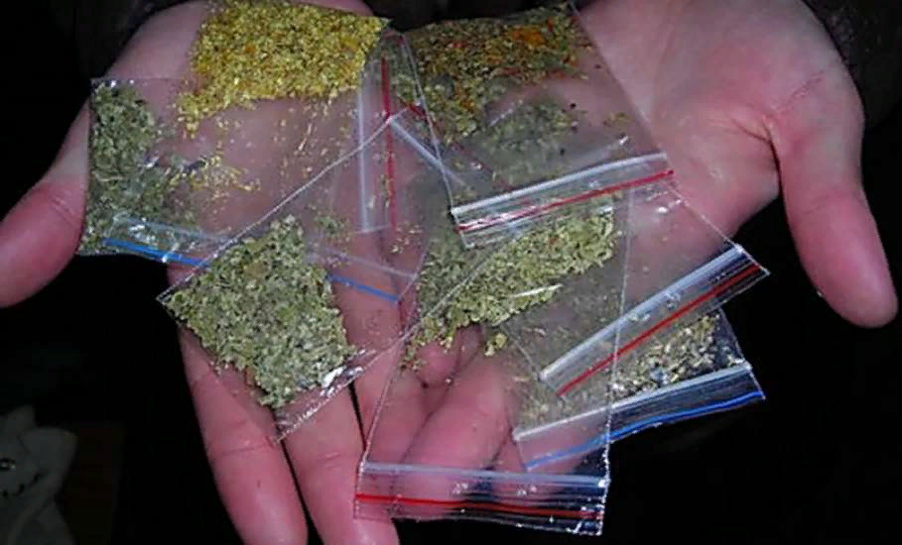
Угрозы сети Интернет
Наркотики
В интернете можно встретить информацию о современных и «модных» наркотических веществах, способах их употребления.

Slide 10

Угрозы сети Интернет
Азартные игры онлайн
Киберспортивные состязания вызвали у детей и подростков повышенный интерес к ставкам, что может спровоцировать у них патологическую склонность к азартным играм, или лудоманию.

Slide 11

Угрозы сети Интернет
Угроза заражения вредоносным ПО.
Для распространения вредоносного ПО и проникновения в компьютеры используется целый спектр методов. Среди таких методов можно отметить не только почту, флешки и прочие сменные носители информации но и скачанные из Интернет файлы.
Множество вебсайтов, электронных сообщений или программ обмена файлами позволяют пользователям скачивать все виды музыки, игр, документов и т.д. Однако, несмотря на их кажущуются безобидность, многие из них содержат вирусы.

Slide 12

Общие правила безопасности при работе в Интернете:
Ребенку не следует давать частной информации о себе (фамилию, номер телефона, адрес, номер школы) без разрешения родителей.
Не разрешайте ребенку предоставлять личную информацию через Интернет
Ребенку нужно знать, что нельзя через Интернет давать сведения о своем имени, возрасте, номере телефона, номере школы или домашнем адресе, и т.д. Убедитесь, что у него нет доступа к номеру кредитной карты или банковским данным. Научите ребенка использовать прозвища (ники) при общении через Интернет: анонимность - отличный способ защиты.

Slide 13

Общие правила безопасности при работе в Интернете:
Не следует открывать письма электронной почты, файлы или Web-страницы, полученные от людей, которые не знакомы или не внушают доверия.
Оградите ребенка от ненадлежащего веб-содержимого.
Научите его, как следует поступать при столкновении с подозрительным материалом, расскажите, что не нужно нажимать на ссылки в электронных сообщениях от неизвестных источников, открывать различные вложения. Такие ссылки могут вести на нежелательные сайты, или содержать вирусы, которые заразят Ваш компьютер. Удаляйте с Вашего компьютера следы информации, которую нежелательно обнаружить Вашему ребенку.

Slide 14

Общие правила безопасности при работе в Интернете:
Встреча в реальной жизни со знакомыми по Интернет-общению не является очень хорошей идеей, поскольку люди могут быть разными в электронном общении и при реальной встрече, и, если ребенок желает встретиться с ними, родителям следует пойти на первую встречу вместе.
Ребенок должен понять, что его виртуальный собеседник может выдавать себя за другого.
Отсутствием возможности видеть и слышать других пользователей легко воспользоваться. И 10-летний друг Вашего ребенка по чату в реальности может оказаться злоумышленником. Поэтому запретите ребенку назначать встречи с виртуальными знакомыми без вашего ведома.

Slide 15
Общие правила безопасности при работе в Интернете:
Установите несколько четких и жестких правил для ребенка, чтобы контролировать расписание, время подключения и способ использования им Интернета. Убедитесь, что установленные правила выполняются. Особенно важно контролировать выход ребенка в Интернет в ночное время.
Хороший антивирус – союзник в защите Вашего ребенка от опасностей Интернета.
Ребенку не следует давать свой пароль кому-либо, за исключением взрослых членов семьи.
Следует объяснить ребенку, что он не должен делать того, что может стоить семье денег, кроме случаев, когда рядом с ним находятся родители.

Slide 16
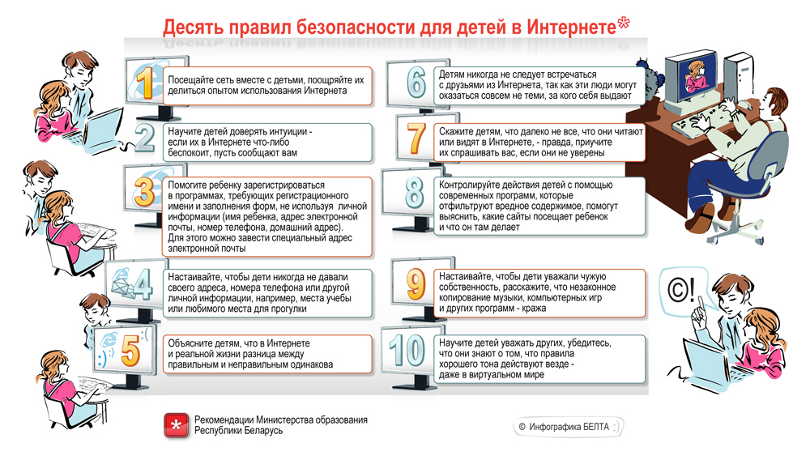

Slide 17
Инструкции по безопасному общению в чатах
1. Не доверяйте никому вашу личную информацию.
2. Сообщайте администратору чата о проявлениях оскорбительного поведения участников.
3. Если вам неприятно находиться в чате, покиньте его.
4. Если вам что-то не понравилось, обязательно расскажите об этом родителям.
5. Будьте тактичны по отношению к другим людям в чате.

Slide 18
Интернет-зависимость у учащихся
экономический аспект: неспособность и нежелание отвлечься даже на короткое время от работы в Интернете; досада и раздражение, возникающие при вынужденных отвлечениях, и навязчивые размышления об Интернете в такие периоды; стремление проводить за работой в Интернете все увеличивающиеся отрезки времени и неспособность спланировать время окончания конкретного сеанса работы; побуждение тратить на Интернет все больше денег, не останавливаясь перед влезанием в долги;
межличностный аспект: готовность лгать друзьям и членам семьи, преуменьшая длительность и частоту работы в Интернете, способность и склонность забывать при работе в Интернете о домашних делах и учебе, важных личных встречах, пренебрегая занятиями; стремление и способность освободиться на время работы в Интернете от ранее возникнувших чувств вины или беспомощности, от состояний тревоги или депрессии, обретение ощущения эмоционального подъема и своеобразной эйфории; нежелание принимать критику подобного рода образа жизни; готовность мириться с потерей друзей и круга общения из-за поглощенности работой в Интернете;
аспект здоровья: резкое сокращение длительности сна; избегание физической активности, пренебрежение личной гигиеной; постоянное забывание о еде.
За проявлениями зависимости от Интернета нередко скрываются другие навязчивые потребности либо психические отклонения.

Slide 19
Преодоление Интернет-зависимости
1. Признайте свою зависимость. «Патологическое использование компьютера» можно распознать по «симптомам» навязчивой потребности, пропущенным урокам и встречам, забытой и не­сделанной домашней работе, потере контакта с друзьями и родственниками.
2. Определите проблемы, лежащие в основе зависимости. В зави­симости от возраста человека, такие моменты, как неуверен­ность в будущем, трудность успевать в школе или проблемы социальных отношений могут подвигнуть ребенка на побег в гостеприимные виртуальные миры.
Решайте реальные проблемы. Стараясь избежать стрессовых ситуаций, мы только усложняем их.
Контролируйте работу на компьютере. Совсем не обязательно полностью выключать его — можно просто ограничить время нахождения в Интернете. В зависимости от возраста родители или сам учащийся могут взять на себя эту ответственность. Все виды деятельности должны быть выстроены по их прио­ритетности. Общение в Интернете не должно происходить до выполнения домашней работы или других обязанностей.
5. Проводите различие между интерактивной фантазией и полез­ным использованием Интернета.

Slide 20
Преодоление Интернет-зависимости
Необходимо заменить одно увлечение другим.
Если ребенок достаточно загружен в школе, кружках, проводит много времени на свежем воздухе, часто общается со сверстниками, он не будет сильно интересоваться развлекательными возможностями компьютера. Однако если это происходит, возможно, вашему ребенку просто не хватает элемента игры. Самое время достать из кладовок шашки, домино, лото, другие настольные игры.
Компьютерная зависимость существует, но встречается в жизни не так часто, как в газетных статьях. Компьютер в данном случае играет роль «убежища» для уже психологически неблагополучного ребенка. Такую же роль могли бы сыграть сладости, сигареты, алкоголь и многие другие опасные пристрастия. Если вы все же опасаетесь, что у вашего ребенка возникла зависимость, лучше обратиться к детскому психологу.

Slide 21
